Slide 1
HTML
Marcos André Silveira Kutova

Slide 2
Páginas Web

Slide 3
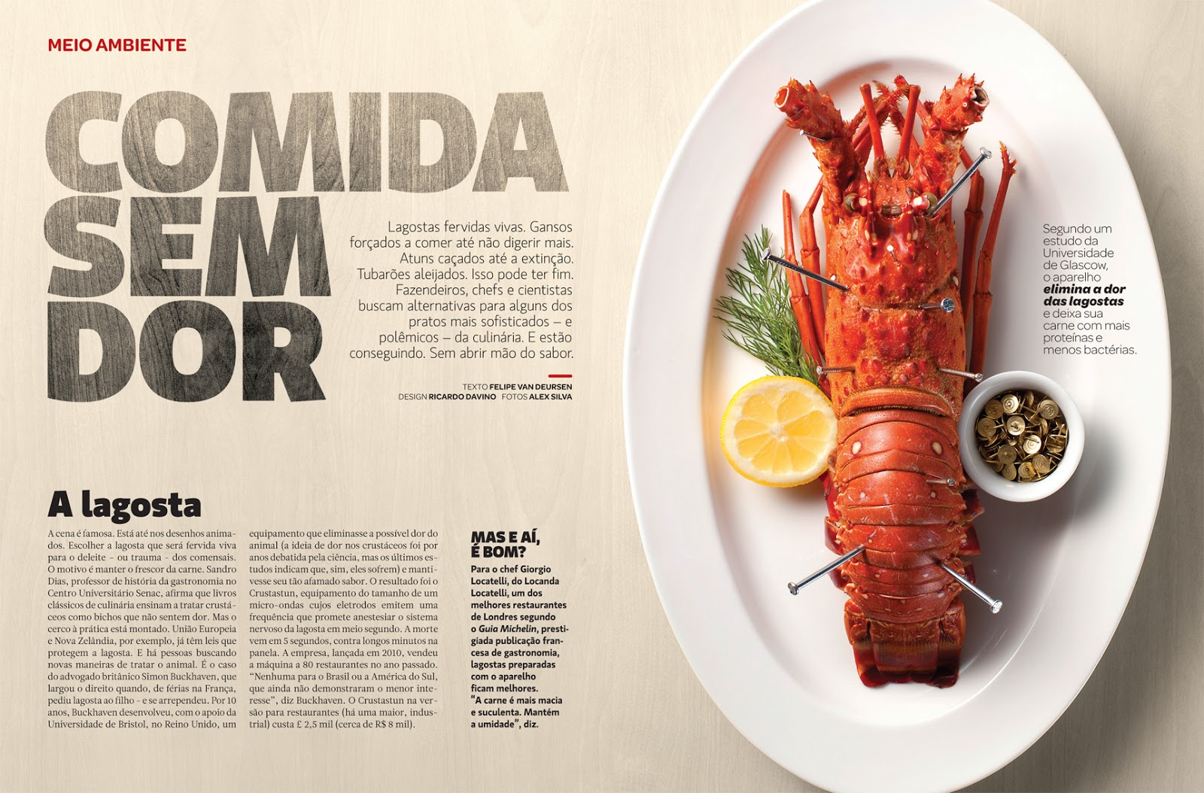
Título
da página
Título
da seção
Figura
Parágrafos
Texto complementar

Slide 5
Página Web
Uma página web é uma estrutura semântica, mas os significados dos seus elementos estão relacionados apenas a conceitos de páginas (de livros, de revistas, etc.)

Slide 6
RECEITA
PÁGINA
Limonada Caseira
Ingredientes
Suco de 4 limões
1000 ml de água
100 g de açúcar
Preparo
Misture o suco de limão, a água e o açúcar.
Mexa até o açúcar dissolver.
Gele por 10 minutos.
Tempo de preparo: 15 minutos
Rendimento: 5 porções
nome
título
lista de ingredientes
título de seção
lista não ordenada
modo de preparo
título de seção
lista ordenada
tempo e rendimento
parágrafos

Slide 7
Página Web
Uma página é uma estrutura genérica.
Uma página web pode ser estática ou dinâmica.
Uma página web é um hipertexto.
Uma página web é multimídia.
Uma página web pode ser interativa.

Slide 8
Linguagens de Marcação

Slide 9
Linguagem de marcação
Uma linguagem de marcação é uma estrutura (textual) usada para anotar ou marcar um texto, de forma análoga ao que os revisores faziam em manuscritos.

Slide 10
Linguagem de marcação
Uma linguagem de marcação pode ser usada para marcar:
A estrutura do documento
A forma de apresentação do documento
A forma de processamento do documento

Slide 11
HTML
HTML = HyperText Markup Language
Linguagem de marcação de hipertextos, criada, na década de 1990, para a construção de páginas web

Slide 12
Sintaxe da HTML
Etiqueta de início
Etiqueta de fim
<p>Este é um parágrafo.</p>
Conteúdo do elemento

Slide 13
Sintaxe da HTML
Atributo
<p>Este é um <a href="para.html">parágrafo.</a></p>
<p>
Hierarquia de elementos
texto
<a>
texto
texto

Slide 14
Sintaxe da HTML
Elemento vazio
<img src="foto.jpg" />

Slide 15
Sintaxe da HTML
Entidade
<p>Sabemos que 3 &lt; 5</p>

Slide 16
Sintaxe da HTML
<!-- Este é um comentário -->

Slide 17
Sintaxe da HTML
<p>Espaços em branco e quebras de linha juntos contam uma única vez.</p>

Slide 18
Agentes do usuário
Agentes de usuário interativos (ex.: navegadores)
Agentes de apresentação não interativos (ex.: impressoras)
Validadores
Ferramentas de mineração de dados (ex.: Google)
Ferramentas de autoria e de geração de marcação
Etc.
Agentes do usuário são os softwares que processam os documentos em benefício dos usuários.

Slide 19
HTML

Slide 20
Documento
Toda página é um documento HTML
Uma página pode representar qualquer informação como, por exemplo:
Uma anotação pessoal (blog)
Uma notícia (jornal online)
Um documento (especificação HTML)
Um registro (dados de um aluno)
Uma nota fiscal
Uma receita culinária
Etc.
O significado original da informação, porém, é perdido
Adota-se a semântica de um documento

Slide 21
Documento
Um documento ou página é composto por:
Títulos
Parágrafos
Listas
Tabelas
Figuras
Formulários
Etc.
Mesmo que se perca o significado original da informação, é importante respeitar a semântica da HTML

Slide 22
Partes do documento
Cabeçalho (head)
Contém metadados do documento, usados para sua construção
Corpo (body)
Contém as informações do documento
Atenção:
O cabeçalho do documento não é o cabeçalho de uma página

Slide 23
Estrutura de uma página
<html lang="pt-BR">
<head>
<title> … </title>
<meta charset="utf-8" />
...
</head>
<body>
...
</body>
</html>
Cabeçalho do documento
Informa ao navegador como o documento deve ser processado.
Corpo do documento
Contém os dados que serão apresentados para o usuário.

Slide 24
O fluxo do documento
A renderização natural de um documento é vertical, alocando espaço para os elementos na medida do necessário
Elementos do nível de bloco são alocados verticalmente e elementos do nível de linha horizontalmente (respeitando a largura da página)
O fluxo natural do documento pode ser alterado com a criação de regras CSS
Elemento de bloco 1
<elemento_de_linha_1> <elemento_de_linha_2> <elemento_de_linha_3> <elemento_de_linha_4> <elemento_de_linha_5> <elemento_de_linha_6>
Elemento de bloco 2
<elemento_de_linha_1> <elemento_de_linha_2> <elemento_de_linha_3> <elemento_de_linha_4> <elemento_de_linha_5> <elemento_de_linha_6>

Slide 25
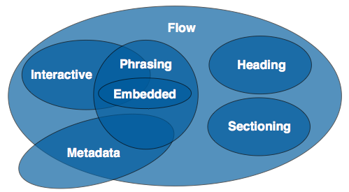
Modelo de conteúdos

Slide 26
Modelo de conteúdos
Metadata
Define a forma de apresentação e o comportamento do documento
base, command, link, meta, noscript, script, style, title
Flow
Elementos ligados diretamente ao corpo do documento, que contém informações
a, abbr, address, area, article, aside, audio, b, bdi, bdo, blockquote, br, button, canvas, cite, code, command, datalist, del, details, dfn, div, dl, em, embed, fieldset, figure, footer, form, h1, h2, h3, h4, h5, h6, header, hgroup, hr, i, iframe, img, input, ins, kbd, keygen, label, map, mark, math, menu, meter, nav, noscript, object, ol, output, p, pre, progress, g, ruby, s, samp, script, section, select, small, span, strong, style, sub, sup, svg, table, textarea, time, u, ul, var, video, wbr

Slide 27
Modelo de conteúdos
Sectioning
Elementos para definir as seções do documento
article, aside, nav, section, header, footer
Heading
Elementos usados como títulos nos cabeçalhos das seções
h1, h2, h3, h4, h5, h6, hgroup

Slide 28
Modelo de conteúdos
Phrasing
Elementos que ocorrem dentro dos elementos de bloco. São conhecidos como conteúdo de linha.
a, abbr, area, audio, b, bdi, bdo, br, button, canvas, cite, code, command, datalist, del, dfn, em, embed, i, iframe, img, input, ins, kbd, keygen, label, map, mark, math, meter, noscript, object, output, progress, q, ruby, s, samp, script, select, small, span, strong, sub, sup, svg, textarea, time, u, var, video, wbr

Slide 29
Modelo de conteúdos
Embedded
Elemento que importa recursos externos para dentro do documento
audio, canvas, embed, iframe, img, math, object, svg, video
Interactive
Elementos para interação com o usuário (recebem eventos de interface)
a, audio, button, detais, embed, iframe, img, input, keygen, label, menu, object, select, textarea, video

Slide 30
Esqueleto de uma página
<!DOCTYPE html>
<html>
<head>
<title>Título da página</title>
<meta charset="utf-8" />
</head>
<body>
</body>
</html>

Slide 31
Elementos estruturais
header cabeçalho
section divisão semântica
article bloco de conteúdo autocontido que pode ser reutilizado (p.ex.: posts, artigos, notícias, etc.)
aside bloco relacionado ao conteúdo principal (ao qual está subordinado)
footer rodapé
div divisão genérica, sem significado semântico

Slide 32
<html>
...
<body>
<header>
<h1>Verduras do Zé das Couves</h1>
<p>Descontos especiais às segundas e quartas</p>
</header>
<nav>
<ul>
<li><a href="#">Promoções</a></li>
<li><a href="#">Comprar</a></li>
</ul>
</nav>
<section>
<h1>Notícias</h1>
<article>
<h1>Zé das Couves ganha prêmio</h1>
<p>Zé das Couves ganha o prêmio de melhor sacolão da cidade. Suas verduras foram consideradas as mais frescas e de maior variedade pela comissão de avaliação.</p>
</article>
<article>
<h1>Verduras prolongam a vida</h1>
<p>Pesquisadora inglesa prova que as pessoas que se alimentam de verduras vivem mais.</p>
</article>
</section>
<aside>
<h1>Horário de funcionamento</h1>
<p>O sacolão Verduras do Zé das Couves funciona de segundas às sábados, das 07:00 às 17:00</p>
</aside>
<footer>
<p>Copyright (c) 2011 Zé das Couves</p>
</footer>
</body>
</html>

Slide 33
<html>
...
<body>
<header>
<h1>Verduras do Zé das Couves</h1>
<p>Descontos especiais às segundas e quartas</p>
</header>
<nav>
<ul>
<li><a href="#">Promoções</a></li>
<li><a href="#">Comprar</a></li>
</ul>
</nav>
<section>
<h1>Notícias</h1>
<article>
<h1>Zé das Couves ganha prêmio</h1>
<p>Zé das Couves ganha o prêmio de melhor sacolão da cidade. Suas verduras foram consideradas as mais frescas e de maior variedade pela comissão de avaliação.</p>
</article>
<article>
<h1>Verduras prolongam a vida</h1>
<p>Pesquisadora inglesa prova que as pessoas que se alimentam de verduras vivem mais.</p>
</article>
</section>
<aside>
<h1>Horário de funcionamento</h1>
<p>O sacolão Verduras do Zé das Couves funciona de segundas às sábados, das 07:00 às 17:00</p>
</aside>
<footer>
<p>Copyright (c) 2011 Zé das Couves</p>
</footer>
</body>
</html>

Slide 34
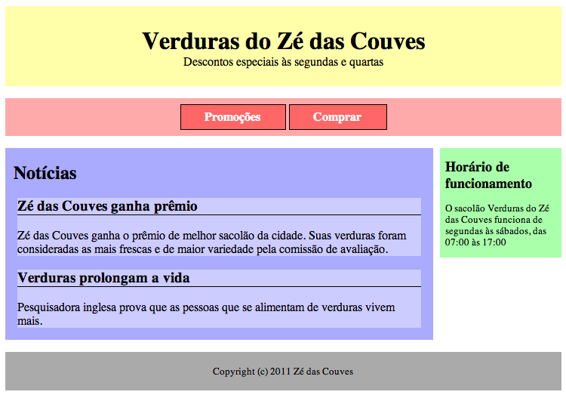

Slide 35
Section vs. Article
Section define uma seção do documento
Article define uma seção autocontida do documento, que pode ser reaproveitada
Uma seção pode conter artigos ou sub-seções
Um artigo pode estar dividido em seções ou sub-artigos (p.ex., comentários em um artigo de um blog)

Slide 36
Esboço do documento
Document Outline = Esboço do documento (sumário)
Cada elemento de seção cria uma entrada no esboço do documento
Todas as seções devem ter títulos (começando pelo h1)
Dicas
Para evitar criar novas seções em títulos agrupados, usar hgroup
Usar div para criar seções sem registro no esboço do documento

Slide 37
Esboço do documento
HTML5 Outliner
http://gsnedders.html5.org/outliner/
Verduras do Zé das Couves
Untitled Section
Notícias
Zé das Couves ganha prêmio
Verduras prolongam a vida
Horário de funcionamento

Slide 38
Blocos básicos
Títulos internos ao documento
<h1> ... </h1> - Título de nível 1
<h2> ... </h2> - Título de nível 2
<h3> ... </h3> - Título de nível 3
<h4> ... </h4> - Título de nível 4
<h5> ... </h5> - Título de nível 5
<h6> ... </h6> - Título de nível 6
Parágrafos
<p> ... </p> - Parágrafo comum de texto
Separador
<hr /> - Linha horizontal

Slide 39
Listas
Lista ordenada
<ol> <li>...</li> <li>...</li> </ol>
Lista não ordenada
<ul> <li>...</li> <li>...</li> </ul>
Lista de definição
<dl> <dt>...</dt><dd>...</dd> <dt>...</dt><dd>...</dd> </dl>

Slide 40
Tabela
<table> <caption> ... </caption> <thead> <tr> <th>...</th> <th>...</th> ... </tr> </thead> <tfoot> <tr> <td>...</td> <td>...</td> ... </tr> </tfoot> <tbody> <tr> <td>...</td> <td>...</td> ... </tr> <tr> <td>...</td> <td>...</td> ... </tr> <tr> <td>...</td> <td>...</td> ... </tr> </tbody> </table>

Slide 41
Formulários
<form method="..." action="..." > <fieldset> <legend> ..... </legend> .... <input type="..." /> .... <input type="..." /> <button> ... </button> </fieldset> </form>
Outros campos
<select> <option value="..."> ... </option> ... </select> - caixa de seleção
<textarea> ... </textarea> - campo área de texto
<label> ... </label> - rótulo de um campo
Etc.

Slide 42
Outros blocos
Blocos especiais
<pre> ... </pre> - bloco de texto pré-formatado
<blockquote> ... </blockquote> - bloco de citação
<address> ... </address> - bloco de endereço
Container especial para definir seções do documento
<div> ... </div> - mistura blocos com elementos internos

Slide 43
Elementos internos
<a href="..."> ... </a> - ligações entre documentos (links)
<img src="..."/> - imagem
<em> ... </em> - trecho enfatizado
<strong> ... </strong> - trecho reforçado
<code> ... </code> - trecho de código
<abbr> ... </abbr> - abreviação
<br /> - quebra de linha
<span> ... </span> - conteúdo interno especial

Slide 44
Atributos genéricos
Básicos
class Classe do elemento
id Identificador do elemento
style Formatação in-line do elemento
title Texto a apresentar como dica para o elemento
Teclado
accesskey Atalho de teclado
tabindex Ordem do elemento

Slide 45
Eventos
Janela
onload Documento é carregado
onunload Documento é descarregado
Formulário
onchange Elemento muda de valor
onsubmit Dados do formulário são enviados
onreset Campos do formulário são limpos
onselect Opção de uma seleção é escolhida
onblur Elemento perde o foco
onfocus Elemento recebe o foco

Slide 46
Eventos
Teclado
onkeydown Tecla é pressionada
onkeypress Tecla é pressionada e liberada
onkeyup Tecla é liberada
Mouse
onclick Elemento é clicado
ondblclick Elemento recebe clique duplo
onmousedown Botão do mouse é pressionado sobre o elemento
onmouseover Cursor move sobre o elemento
onmouseout Cursor sai de cima do elemento
onmouseup Botão do mouse é liberado

Slide 47
HTML5
Especificação
https://html.spec.whatwg.org/multipage/
“Manual”
https://developer.mozilla.org/pt-BR/docs/Web/HTML
Elementos
http://joshduck.com/periodic-table.html
https://www.bitdegree.org/learn/html
e tantos outros...

Slide 48
HTML5
Testes de compatibilidade
http://www.quirksmode.org/
http://caniuse.com/
http://html5test.com/
Validador
https://validator.w3.org/

